Slide 1
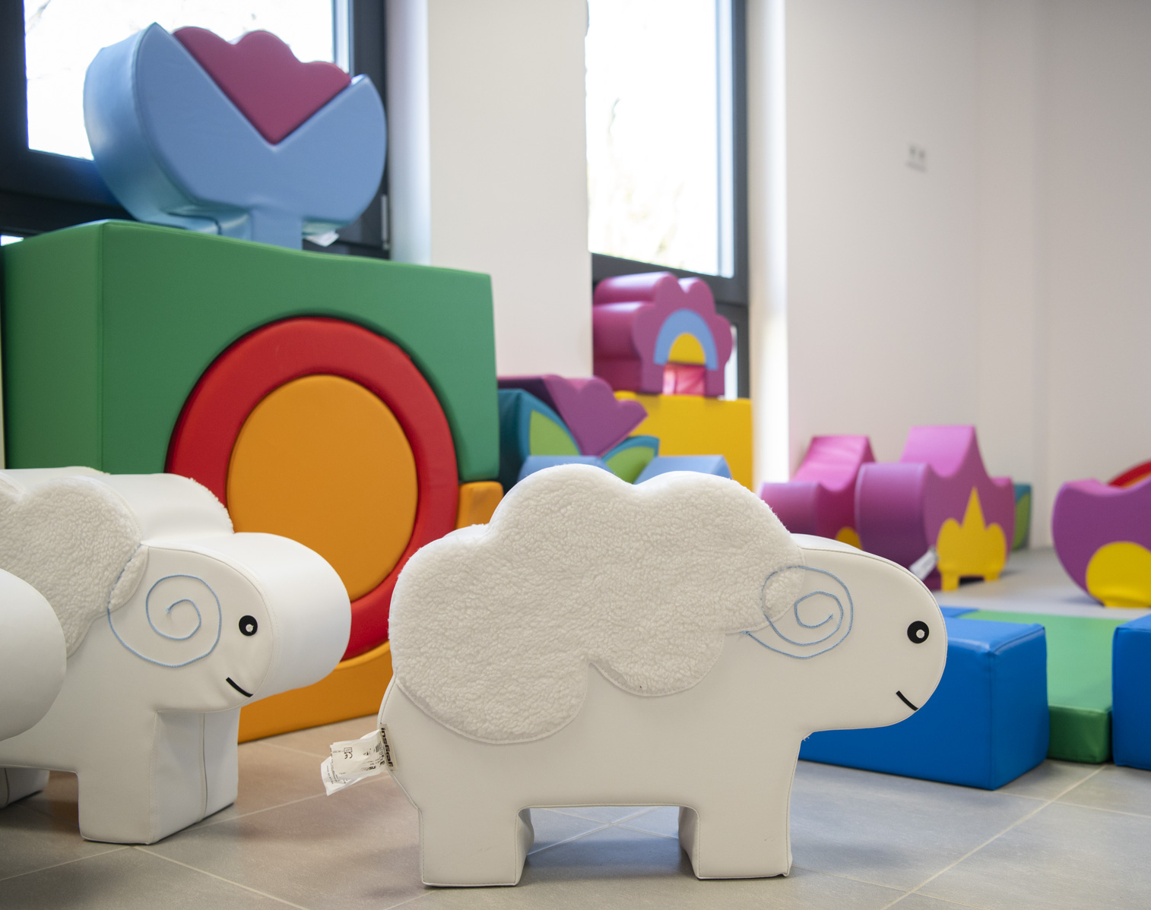
HARMONOGRAM ADAPTACJI
Żłobek nr 53/ Oddział Żłobka nr 53
ul. Akacjowa 15
05-076
#WARSZAWADLANAJMŁODSZYCH

Slide 2
HARMONOGRAM PROCESU ADAPTACJI
Zapraszamy wszystkie nowo przyjęte dzieci do udziału w naszym programie adaptacyjnym, który rozpocznie się z dniem 01.09.2025r.
Zależy nam, aby proces ten przebiegł jak najprzyjemniej oraz z jak najmniejszą ilością stresu dlatego nie chcemy, żeby dzieci oraz ich rodzice przebywali naraz w jednym miejscu o tej samej porze. Byłoby to bardzo męczące zarówno dla naszych maluchów jak i dla dorosłych.
m.st. Warszawa | Zespół Żłobków m.st. Warszawy

Slide 3
I TYDZIEŃ 01-05.09.2025r.
W pierwszym tygodniu września tj od 01-05.09. 2025 (od poniedziałku do piątku) nowo przyjęte dzieci z grupy - ”SŁONECZKA” i „MOTYLKI” oraz ich rodzice każdego dnia będą dzieleni na trzy grupy:
Pierwszą grupę dzieci zapraszamy w godzinach 08:00-10:00;
Drugą grupę dzieci zapraszamy w godzinach 10:30-12:00;
Trzecią grupę dzieci zapraszamy w godzinach 14:00-15:30

Slide 4
Przebieg adaptacji
Początek: Dziecko przebywa z rodzicem na terenie żłobka – przez pierwsze 3 dni (poniedziałek, wtorek, środa) - po ok 2h każdego dnia.
W tym czasie poznaje miejsce, zabawki, Panie opiekunki i inne dzieci. Włącza się z rodzicem w zabawy proponowane przez Opiekunów.
Proponujemy aby przez trzy pierwsze dni przebywać z dzieckiem przez cały okres pobytu w żłobku w wyznaczonych godzinach
Jeżeli zaistnieje taka konieczność pamiętajcie Państwo, że wychodząc i pozostawiając dziecko np. w ogrodzie uprzedzacie je: Mama/Tata idzie do łazienki i wróci. Możesz się tutaj bawić
Nie wskazane jest, aby chować się przed dzieckiem np. na placu zabaw i sprawdzać jak zareaguje nie widząc Mamy czy Taty.

Slide 5
Po okresie 3 dni (poniedziałek, wtorek, środa) dziecko zostaje pod opieką żłobka na okres ok. 2h i jeżeli dobrze znosi rozłąkę z rodzicem - nie płacze - ten czas jest stopniowo wydłużany odpowiednio do obiadu, do podwieczorka
Panie opiekunki podchodzą do każdego dziecka indywidualnie. Potrafią ocenić czy dziecko jest gotowe na to by wydłużyć ten czas

Slide 6
II TYDZIEŃ 08-12.09.2025r.
W drugim tygodniu września tj.: od poniedziałku do piątku prosimy przyprowadzić dzieci i pozostawić pod opieką naszych pań opiekunek
Pierwszą grupę dzieci zapraszamy w godzinach 08:00-10:00;
Drugą grupę dzieci zapraszamy w godzinach 10:30-12:00;
Trzecią grupę dzieci zapraszamy w godzinach 14:00-15:30

Slide 7
Jeżeli dziecko pożegnało się z rodzicem, przekroczyło próg sali zabaw niewskazane jest, aby rodzic zaglądał przez oko budynku i pokazywał się dziecku. Dziecko nie rozumie takiej sytuacji i wzmaga ona jego niepokój.
W drugim tygodniu adaptacji niektóre dzieci mogą być już gotowe do pozostania pod opieką Pań Opiekunek na dłuższy czas, max do godz. 12.00, ale tylko pod warunkiem, że Panie Opiekunki potwierdzą gotowość dziecka na kolejny krok w przód. Co oznacza gotowość? To znaczy, że spełnione muszą być 3 podstawowe warunki:
1 Czuję się tutaj bezpiecznie - nie płaczę za mamą i tatą
2. Będę się bawił/a
3. Będę jadł/a

Slide 8
III TYDZIEŃ i kolejne…
Po dwutygodniowej adaptacji dziecka w placówce przychodzi moment, kiedy mogą Państwo podjąć próbę pozostawienia dziecka na leżakowanie pod warunkiem, że Panie Opiekunki potwierdzą gotowość dziecka na kolejny krok w przód. Leżakowanie również jest sukcesywnie wydłużane- proszę pamiętać o tym, że sen w nowym miejscu jest dla dziecka stresogenne, dlatego też ważne jest, abyście Państwo byli w kontakcie z Paniami Opiekunkami i mieli możliwość odebrania dziecka zaraz po jego przebudzeniu.

Slide 9
Warunki dobrej adaptacji- ścisła współpraca pomiędzy żłobkiem a rodzicami
Aby proces adaptacji przebiegał sprawnie i trwał jak najkrócej, musi istnieć ścisła współpraca między rodzicami, a pracownikami żłobka.
Zachęcam Państwa do bieżącego wyjaśniania wszelkich spraw z Opiekunami. Nasza palcówka, jako profesjonalne środowisko wychowawcze chętnie pomoże, doradzi i udzieli wsparcia. To od nas dorosłych zależy, jak dzieci odnajdą się w nowej sytuacji i jak szybko nabędą nowe umiejętności. Wspólnie z Państwem pragniemy aby nasi podopieczni byli radośni i odważni, mądrzy i zaradni, kochani i kochający. Dołożymy wszelkich starań aby współpraca miedzy nami jak najbardziej korzystnie wpłynęła na dzieci.

